Slide 1

唐诗三百首 · 小组研学汇报
我们在《唐诗三百首》里
发现了黄昏
——关于唐代诗人"日暮"书写的探究
汇报人：甲 · 乙
01 / 09
Notes:
大家好，我们组这次的研学题目是——我们在《唐诗三百首》里发现了黄昏。一开始只是自习课上背诗，我们发现了一个奇怪的现象，然后就有了这次探究。

Slide 2
发现之旅
我们是怎么发现这个题目的？
那天自习课，我们一起背诗——
背到崔颢，是"日暮乡关何处是"；
背到孟浩然，是"日暮客愁新"；
背到李商隐，是"夕阳无限好，只是近黄昏"。
——怎么这么多诗，都在写傍晚？
02 / 09
Notes:
事情是这样的。那天自习课我们组一起背诗，连着背到三首都在写傍晚，我们就愣了一下。于是我们做了件笨功夫的事——把《唐诗三百首》从头到尾翻了一遍，把所有写日暮、斜阳、落日的诗都挑出来。

Slide 3
一个问题
同样是夕阳，
为什么味道不一样？
我们挑出了十五首黄昏诗，按诗人分组——
然后发现，有三个人的黄昏，完全不同。
03 / 09
Notes:
挑出来之后我们更困惑了：同样是写夕阳，为什么王维写得那么安静，李商隐写得那么难过，杜甫又写得那么重？于是我们锁定了三位诗人，一组一组地读。

Slide 4
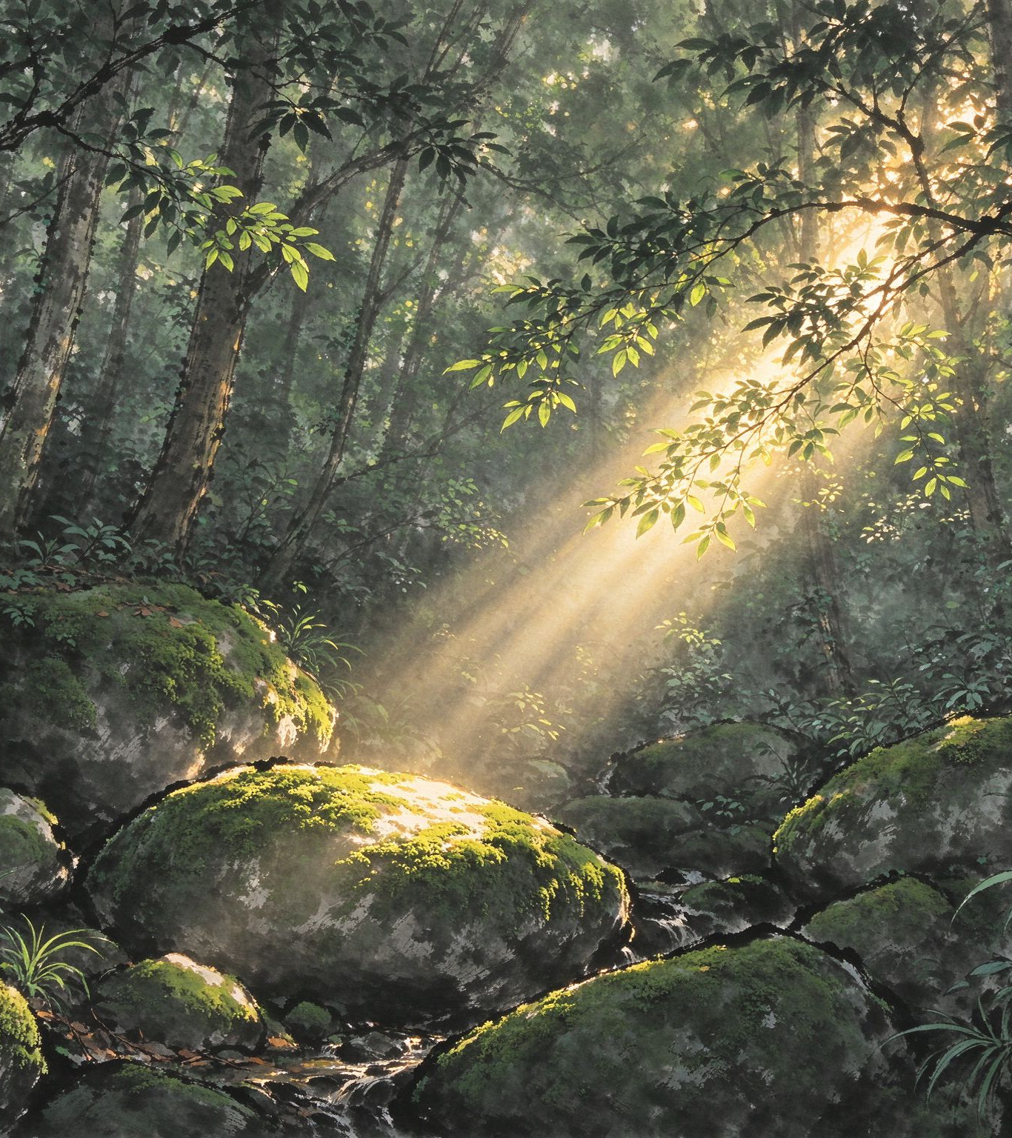
第一位 · 王维
光来了，就接住
返景入深林，
复照青苔上。
深山里没人，只有一缕夕阳照在青苔上。
他不感叹，不挽留，只是把这个瞬间记下来。
04 / 09
Notes:
王维的黄昏是《鹿柴》。一缕夕阳照进深林，落在青苔上。他不写"夕阳好美"，也不写"可惜要天黑了"。他只是接住了这束光。这种态度我们叫它——安住当下。

Slide 5
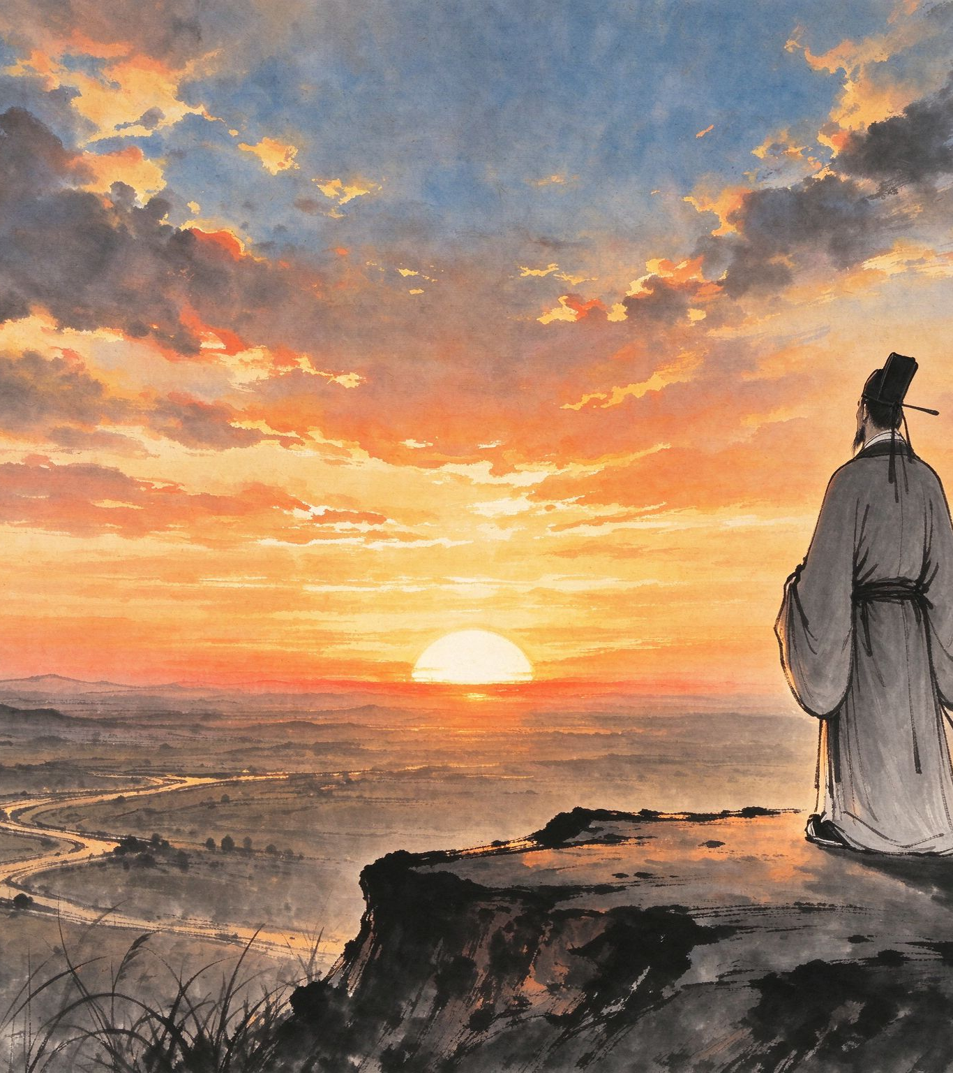
第二位 · 李商隐
在"近"字里停一下
夕阳无限好，
只是近黄昏。
注意那个"近"字——不是"就是"黄昏，是"快到"黄昏。
最美好的时刻，恰恰因为知道要结束了。
05 / 09
Notes:
李商隐的黄昏是《乐游原》。我们组有人说，这不就是周末晚上吗？你正在玩，忽然想到明天要上学——开心里掺着一点慌。李商隐写下的，就是这种"马上要结束"的感觉。

Slide 6
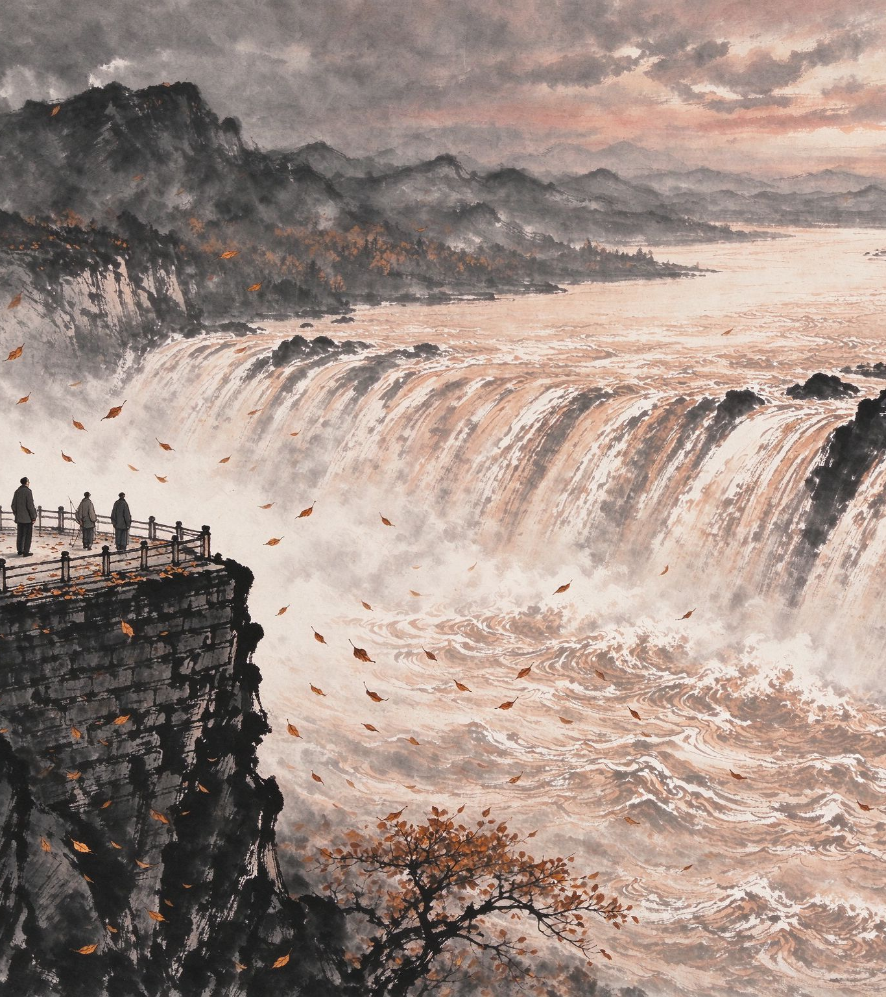
第三位 · 杜甫
把黄昏扛在肩上
万里悲秋常作客，
百年多病独登台。
天地那么大，时间那么长——
他把自己的命运和整个时代，站在了一起。
06 / 09
Notes:
读到杜甫的时候我们组安静了。《登高》被称为古今七言律第一。他不是一个人在看夕阳，他是带着自己的病、自己的漂泊、整个国家的苦难，站在高台上。这是第三种态度——担当。

Slide 7
三种态度
同一个夕阳，三种活法
王维 · 安住
李商隐 · 珍惜
杜甫 · 担当
光来了就看
天黑了就关门
不挽留，不哀叹
知道会消失
所以此刻更认真
在"近"字里停一下
不只看自己
也看更大的世界
把黄昏扛在肩上
07 / 09
Notes:
总结一下：王维教我们安住——累了就抬头看看窗外；李商隐教我们珍惜——周末、假期、和朋友在一起的时间，认真过；杜甫教我们担当——除了自己的压力，也看看更大的世界。

Slide 8
跟我们有什么关系
我们有多久没看过夕阳了？
早上六点起床，白天上课，晚上写作业，周末补课。
放学路上能看到晚霞，但我们在低头刷手机。
上一次认真看天，好像还是小学的时候。
——一千年前的人停下来看夕阳，今天的我们也需要。
08 / 09
Notes:
讨论的时候我们在想，这跟我们有什么关系？后来发现关系大了。我们每天被时间表排满，好久没抬头看过天了。唐朝诗人做的事，其实就是我们最缺的——认真对待停下来的那一刻。

Slide 9

结语
夕阳无限好，
不是因为它不会消失。
而是因为总有人愿意在它消失之前，
停下来，认真看一眼。
谢谢大家
09 / 09
Notes:
我们这次探究最大的收获，不是背会了几首诗，而是发现：原来在十几岁的年纪，我们也可以学着像王维那样接一束光，像李商隐那样珍惜一个傍晚，像杜甫那样把自己的生活和更大的世界连起来。谢谢大家。

